Slide 1
基础dp模型一
最大子段和问题&单调队列优化

Slide 2
最大子段和
找连续的一段使得和最大

Slide 3
最大子段和
f[i]=min(f[i-1]+a[i],a[i])
表示以i结尾的最大子段和

Slide 4
最大子段和
扩展：如果要修改a数组，怎么办？

Slide 5
最大子段和
扩展：如果要修改a数组，怎么办？
考虑用线段树维护

Slide 6
最大子段和
扩展：最大m子段和
找不相交的连续的m段，和最大

Slide 7
最大子段和
扩展：最大m子段和
找不相交的连续的m段，和最大
f(i,j)表示前i个数分j段，i属于第j段的最大和
f(i,j)=max(f(i-1,j),f(k,j-1))+a[i] (1<=k<i)
直接暴力转移O(n^2*m)显然不优

Slide 8
最大子段和
扩展：最大m子段和
找不相交的连续的m段，和最大
f(i,j)表示前i个数分j段，i属于第j段的最大和
f(i,j)=max(f(i-1,j),f(k,j-1))+a[i] (1<=k<i)
直接暴力转移O(n^2*m)显然不优
设g(i,j)是f(i,j)的在i这一维的前缀最大值，换句话说，g(i,j)表示前i个数分j段的最大和，则g(i,j)=max(g(i-1,j),f(i,j))，f(i,j)=max(f(i-1,j),g(i-1,j-1))+a[i]
复杂度O(nm)，如果数组开不下可以滚动

Slide 9
最大子段和
扩展：最大m子段和
找不相交的连续的m段，和最大
对某一维求前缀和/前缀最大&小值是一种常见的优化思路

Slide 10
最大子段和
扩展：最大m子段和
从函数的角度考虑，设f(m)表示最大m子段和问题的答案
那么当m变化时，f的图像呈现怎样的形状？
这个后续的东西我们现在先不讲

Slide 11
最大子段和
扩展：最大子矩阵和

Slide 12
最大子段和
扩展：最大子矩阵和
枚举上下边界即可

Slide 13
最大子段和
扩展：有长度限制的最大子段和

Slide 14
最大子段和
扩展：有长度限制的最大子段和
f[i]=max(f[j],sum[i]-sum[j]) 1<=j-i<=m

Slide 15
单调队列优化
f[i]=min_j (f[j]+w(i,j))
w(i,j)只含i和j的项
f[i]=min_j (f[j]+a[i]+b[j])=min_j (f[j]+b[j])+a[i]
若j的范围是[1,i)，那么直接用一个前缀最小值就可以优化了
若j的范围是i的不减函数[l(i),r(i)]，那么就可以用单调队列优化
若j的范围是随便什么东西，那么就用数据结构优化

Slide 16
单调队列优化
f[i]=min_j (f[j]+b[j])+a[i]
维护一个单调递增的单调队列，单调队列中存放f[j]+b[j] ，并且对应的下标也单调递增。
对于每一个 i，我们先将新增区间部分从队尾加入单调队列，因为需要维护单调性，如果尾部的元素大于需要加入的元素，直接舍弃，因为它不可能成为最优决策点。
接着考虑队首元素是否在可转移区间内，若不满足就一直出队直到找到一个满足条件的队首。那么此时的队首是 [l(i),r(i)] 中的最小值，更新 f[i]。

Slide 17
最大子段和
扩展：环形最大子段和

Slide 18
最大子段和
扩展：环形最大子段和
破环为链，然后是一个有长度限制的最大子段和

Slide 19
LIS
最长上升子序列
找不连续的最多的一些数（子序列），使得递增

Slide 20
LIS
f[i]=max(f[j])+1 (a[i]>a[j]&i>j)
表示以i结尾的LIS长度
相当于二维数点问题

Slide 21
LIS
f[i]=max(f[j])+1 (a[i]>a[j]&i>j)
相当于二维数点问题
方法一：
利用树状数组O(logn)求[1,x]的最值（支持单点修改，求前缀max的都可以），树状数组c在值域上
先复制一份a到b，把b排序
那么对于一个a[i]，求出其在b中的下标p
在c上求[1,p)的f值最大值q，f[i]=q+1，然后把f[i]更新到c[p]上

Slide 22
LIS
f[i]=max(f[j])+1 (a[i]>a[j]&i>j)
相当于二维数点问题
方法二：
贪心，如果子序列长度相同，那么最末尾的元素越小，就越有优势，于是对于长度相同的子序列，我们总是用更小的来替换。
换句话说，我们按顺序求f[1],f[2],...,f[n]，并且维护g[k]=min(a[i]) (f[i]=k)，g[k]表示的就是在求LIS的过程中，长度为k的LIS末尾取到的最小的那个数
可以用值域数组+二分，或者用set

Slide 23
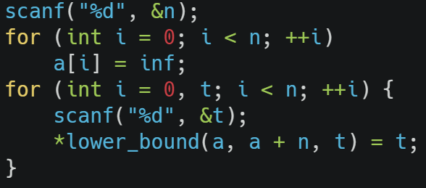
LIS
f[i]=max(f[j])+1 (a[i]>a[j]&i>j)
相当于二维数点问题
做法二：

Slide 24
LIS
扩展：LIS方案数？即有多少个LIS同为最长的

Slide 25
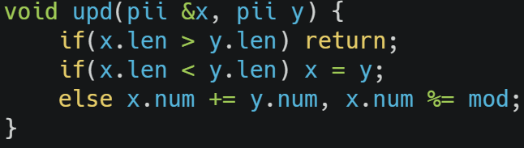
LIS
扩展：LIS方案数？即有多少个LIS同为最长的
方法一：
利用树状数组O(logn)求[1,x]的最值以及最值方案数，树状数组c在值域上

Slide 26
LIS
扩展：LIS方案数？即有多少个LIS同为最长的
方法二：
当我们求出序列a[i]的LIS为f[i]时，LIS的数量s[i]显然应该是 s[i]=sum(s[j]) (j<i, a[j]<a[i], f[j]=f[i]-1)
把g数组换成数组套vector
g[k]={a[i]} (f[i]=k)
g[k]表示的就是在求LIS的过程中，长度为k的LIS末尾能取到的数
显然在dp过程中g[k]这个vector里面的数是单调不增的
这样就可以前缀和+vector里面二分求出来sum了

Slide 27
LIS
扩展：有哪些数是可能/必定在LIS里面的？

Slide 28
LIS
扩展：有哪些数是可能/必定在LIS里面的？
正着做一遍，倒着做一遍，有点像最短路DAG那种求法
必定在LIS里面需要方案唯一

Slide 29
LIS
扩展：Dilworth定理
最长链长度=最少反链个数
不下降子序列最小个数=LIS的长度

Slide 30
LIS
扩展：最长公共子序列（LCS）
给定的序列中没有重复元素这一条件时，LCS可以转化成LIS
31245
54321
把31245重排成12345，然后54321跟着重排变成54132，然后LIS就是答案

Slide 31
LIS
扩展：最长公共子序列（LCS）
否则O(n^2)dp
设f[i][j]表示a串以i结尾，b串以j结尾的LCS长度

